Slide 1



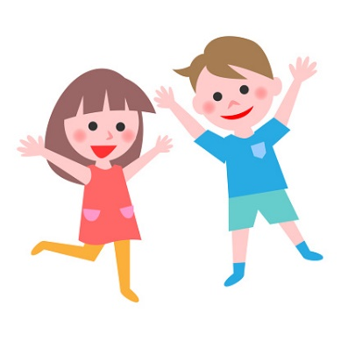

Chào mừng các cô về dự giờ
Lớp 5 - 6 tuổi
Hoạt động: Làm quen văn học
Đề tài: Ông mặt trời óng ánh
Giáo viên: Nguyễn Thị Thanh Tâm

Slide 2
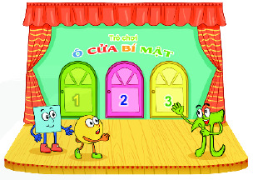

Slide 3

Bài thơ: “Ông mặt trời óng ánh”

Slide 4

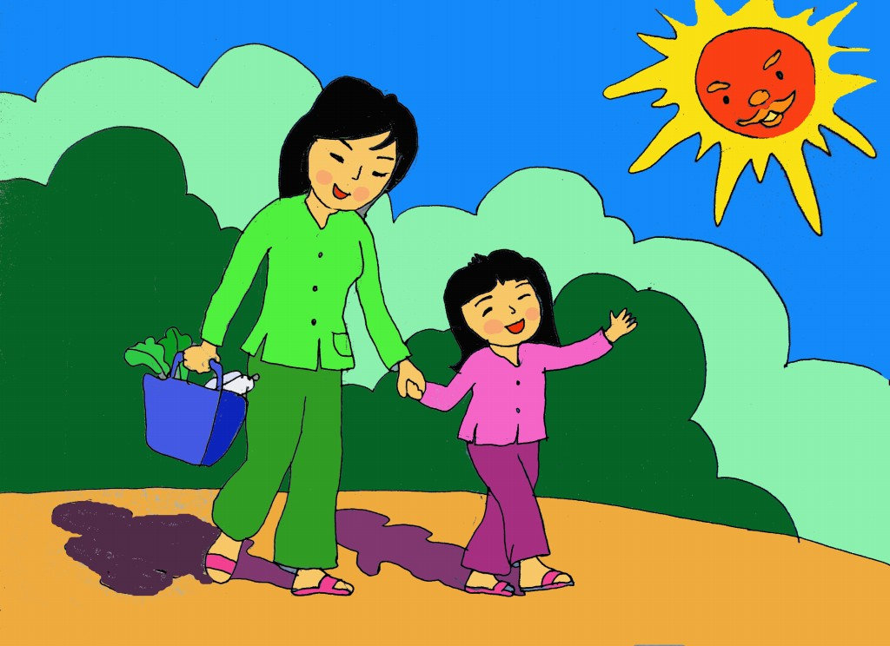

Slide 5

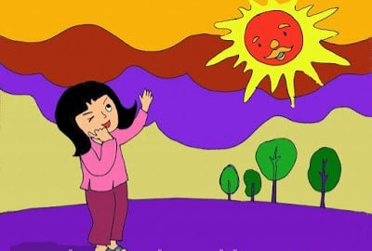

Slide 6
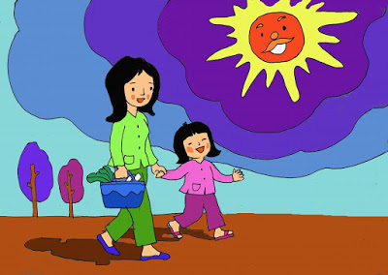

Slide 7
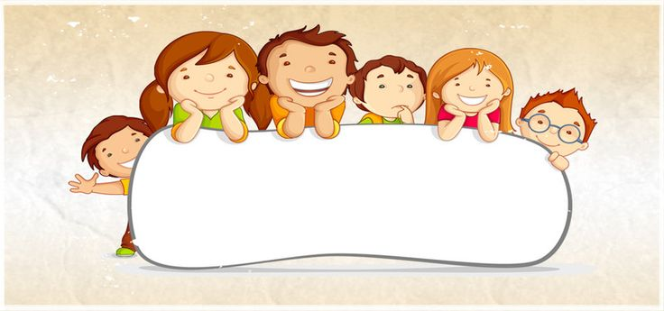
Đàm Thoại

Slide 8

Cô vừa đọc bài thơ gì?
Bài thơ “Ông mặt trời óng ánh” của tác giả nào?

Slide 9
Bài thơ nói về điều gì?
Ông mặt trời óng ánh
Tỏa nắng hai mẹ con
Bóng con và bóng mẹ
Dắt nhau đi trên đường

Slide 10
Trong đoạn thơ trên có từ “Óng ánh” các con hiểu từ “Óng ánh” có nghĩa là gì?

Slide 11
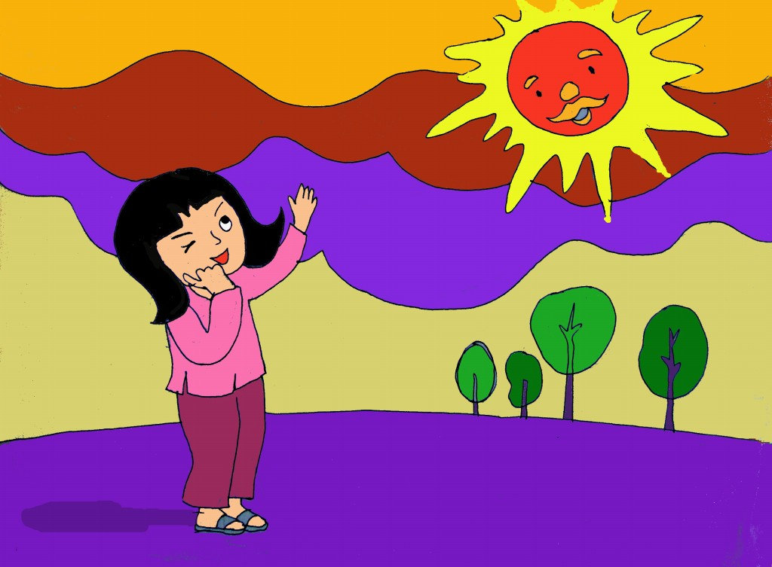
Tình cảm của ông mặt trời và em bé như thế nào?
Ông nhíu mắt nhìn em
Em nhíu mắt nhìn ông

Slide 12
- Vì sao em bé nhìn ông mặt trời lại nhíu mắt?
- Em bé đã nói gì với ông mặt trời?
Ông ở trên trời nhé
Cháu ở dưới này thôi

Slide 13
- Những câu thơ cuối nói về điều gì?
Hai ông cháu cùng cười
Mẹ cười đi bên cạnh
Ông mặt trời óng ánh

Slide 14
* Đọc thơ lần 3:

Slide 15
* Dạy trẻ đọc thơ :

Slide 16

Bài học kết thúc

Slide 17
Xin chân thành cảm ơn các cô
Xin chào và hẹn gặp lại!

